Slide 1
氣泡排序法
23
42
11
7
35

Slide 2
第一回合排序
23
42
11
7
35
23
11
7
35
42

Slide 3
第二回合排序
23
11
7
35
42
11
7
23
35
42

Slide 4
第三回合排序
11
7
23
35
42
7
11
23
35
42

Slide 5
第四回合排序–完成
7
11
23
35
42
7
11
23
35
42

Slide 6
變數內容交換
a=5
b=3
a=3
b=5

Slide 7
變數內容交換的方法
temp=a a=b b=temp
Temp
5
b
3
a

Slide 8

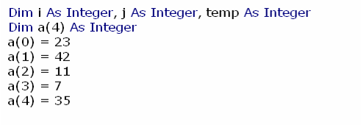
宣告
或者

Slide 9
氣泡排序演算法
For i 迴圈 ，跑4次 (有4回合)
For j 迴圈 ，跑 4 到 1次 (每個回合比較的次數)
兩兩交換陣列中的值，大的在右邊
(即 比較 a(j) 和 a(j+1) 的值)
Next j
Next i

Slide 10
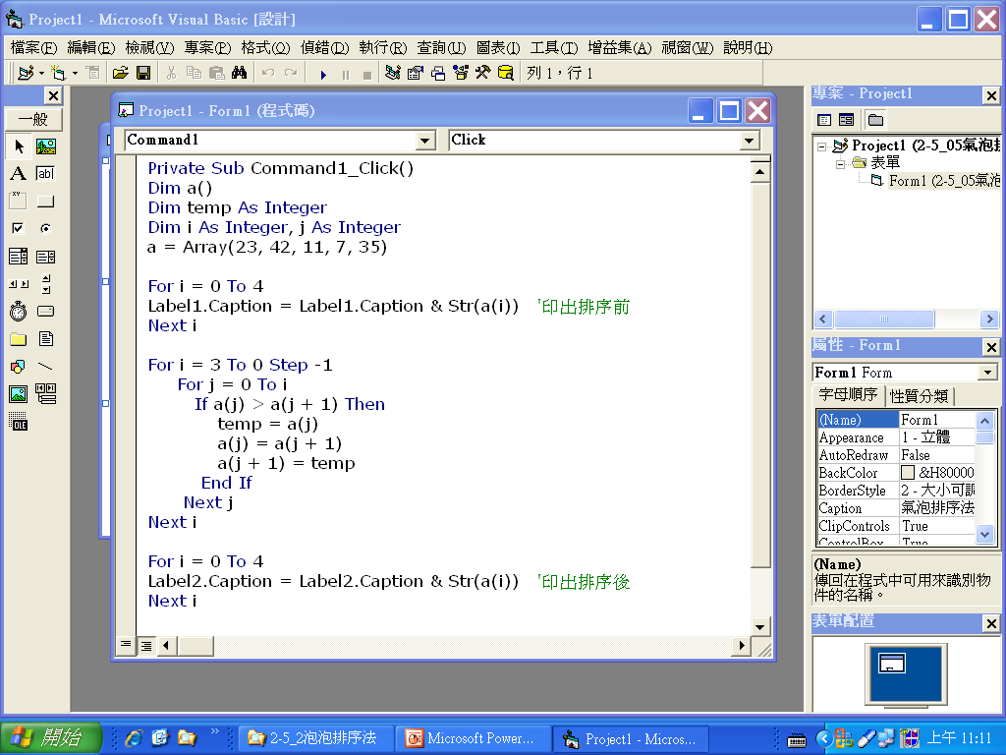
顯示陣列值
排序計算

Slide 11
23
42
11
7
35
第一回合
i=3
J=0
J=1
J=2
J=3
第二回合
i=2
23
11
7
35
42
J=0
J=1
J=2

Slide 12
11
7
23
35
42
第三回合
i=1
J=0
J=1
第四回合
i=0
7
11
23
35
42
J=0

